Slide 1
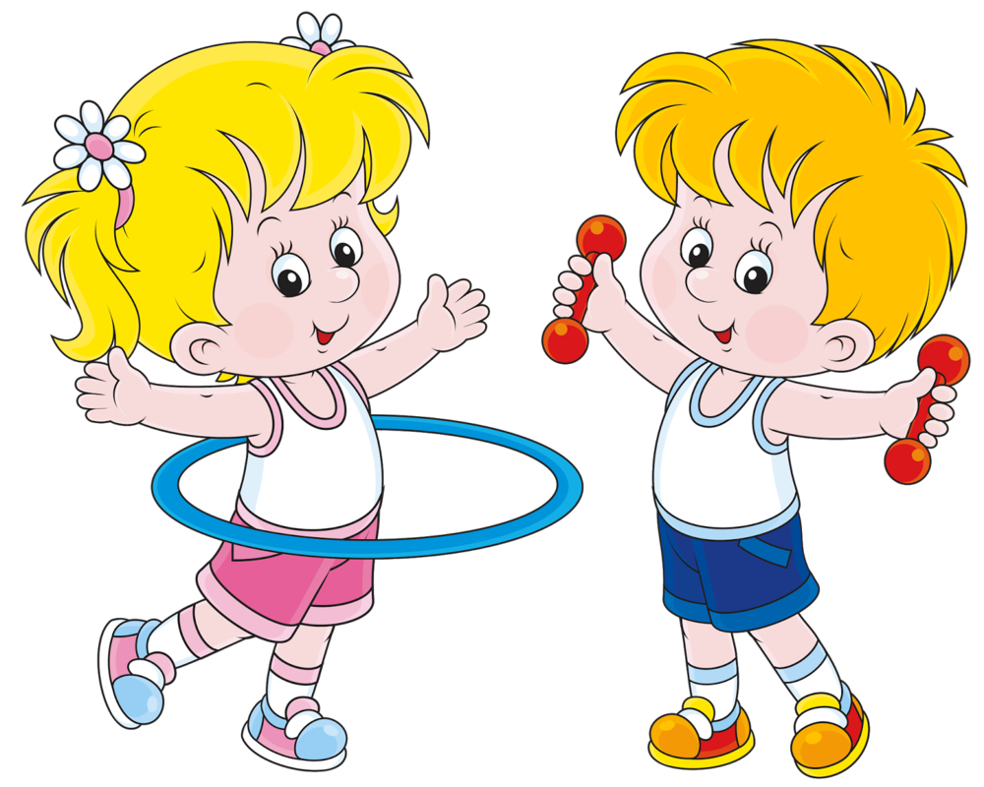
Занятие по физической культуре в средней группе № 4
Апрель. Занятие №1,2,3

Slide 2
Уважаемые родители! В рамках самоизоляции предлагаю Вам провести физкультурные занятия дома, совместно со своим ребёнком или может быть даже со всей семьей ! Рекомендованные упражнения советую проводить, по возможности, в просторной проветренной комнате. Так же используйте весёлую детскую музыку из знакомых мультфильмов. Это поднимет настроение Вашему ребёнку и Вам!

Slide 3
В начале ознакомьтесь со структурой занятия:
1 часть. Вводная. В данной части занятия проводится разминка. Можно использовать ходьбу обычным шагом; на носках - с поднятыми руками вверх; на пятках – руки за голову; полуприсед; бег на месте.
2 часть. Основная. 1) Используйте рекомендованные общеразвивающие упражнения и кол-во подходов. 2) Основные виды движений, запланированные для занятия, рекомендуется провести, используя подручные домашние средства. 3) Далее проводится игра или игровые упражнения (в зависимости от домашних условий)
3 часть. Заключительная. В данной части занятия используется спокойная ходьба и упражнения на восстановление дыхания.

Slide 4
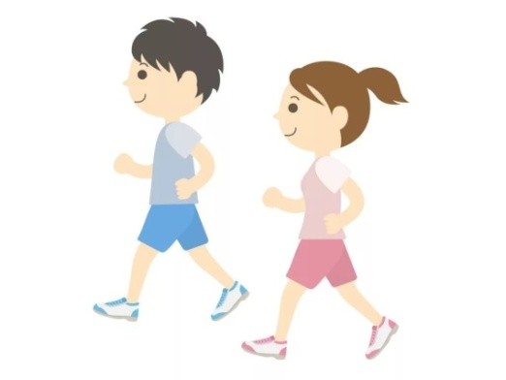
ЗАДАЧИ:
Упражнять детей в ходьбе парами, в сохранении устойчивого равновесия при ходьбе по уменьшенной площади опоры; повторить прыжки в длину с места, упражнения на равновесие и с мячом.

Slide 5
Общеразвивающие упражнения. (С хлопками)
1. И. п. - стойка ноги на ширине ступни, руки произвольно вдоль туловища. Поднять руки вперед, хлопнуть в ладоши перед собой; отвести руки назад, хлопнуть в ладоши за спиной; перевести руки вперед и хлопнуть в ладоши перед собой, опустить руки, вернуться в исходное положение (4-5 раз).
2. И. п. - стойка ноги на ширине плеч, руки вдоль туловища. Поворот вправо, хлопнуть в ладоши; выпрямиться, поворот влево, хлопнуть в ладоши, вернуться в исходное положение (4-5 раз).
3. И. п. - стойка ноги на ширине ступни, руки на пояс. руки в стороны, поднять правую (левую) согнутую ногу, хлопнуть в ладоши под коленом; опустить ногу, вернуться в исходное положение (5-6 раз).
4. И. п. - сидя, ноги врозь, руки на пояс. руки в стороны, наклон вперед, коснуться пальцами рук носков ног; выпрямиться, вернуться в исходное положение (5 раз).
5. И. п. - лежа на животе, руки согнуты в локтях перед собой. Вынести руки вперед, приподняться (ПРОГНУТЪСЯ), вернуться в исходное положение (5 раз).
6. И. п. - ноги слегка расставлены, руки произвольно. Прыжки на двух ногах на месте в чередовании с небольшой паузой.

Slide 6
ЭТО ИНТЕРЕСНО!!!
Хлопая в ладоши, мы привлекаем много положительной энергии.
Чаще хлопайте в ладоши! Только хлопать нужно так, чтобы ладони и пальцы соприкасались вместе (так обычно хлопают в ладоши дети). Именно такой жест поможет гармонизировать внутренние и внешние потоки энергии, активизирует их и наполнит пространство новой жизненной силой. Ведь наш мир, это мир энергии и эти хлопки помогают разбить отрицательные энергии вокруг человека. Хлопанье в ладоши - это массаж всего организма. Эффект - повышение энергетики, гармонизация психологического состояния организма. По Фен-шуй хлопанье в ладоши - есть очищение пространства от негатива.

Slide 7
Основные виды движений
ЗАНЯТИЕ 1:
Ходьба и бег парами (с родителем)
Ходьба по доске (ширина 15 см), лежащей на полу, приставляя пятку одной ноги к носку другой, руки на пояс (2 раза).
Прыжки в длину с места через 5-6 шнуров (расстояние между шнурами 30-40 см).
ЗАНЯТИЕ 2:
Равновесие – ходьба по «мостику» приставным шагом, руки на поясе. Посередине присесть – вынести руки вперёд, встать и пройти дальше.
Прокатывание мяча (большой диаметр) между кубиками (мягкими игрушками) «змейкой». Выпрямиться, поднять мяч над головой и потянуться.
Прыжки в длину с места через шнуры, расстояние между шнурами 50 см. ЗАНЯТИЕ 3:
Ходьба и бег «змейкой»
Перебрасывание мячей друг другу «от груди». Если есть возможность, то один родитель держит обруч по середине.
Выполняя ходьбу в парах, идти ровно, не обгоняя друг друга. Выполняя прыжки через препятствия, использовать энергичный взмах рук.

Slide 8
Рекомендации к ОВД в домашних условиях:
При ходьбе и беге парами следить, чтобы шаг начинали с одной (правой) ноги. Чувствовать темп напарника. «Ходьба по доске» может быть заменена ходьбой по воображаемому «мостику» - между двумя веревочками или обычной бельевой резинкой (расстояние между ними 15 см); Боковым шагом так же предлагаю ходить по «воображаемому» мостику.

Slide 9
Игра и игровые упражнения:
Игра «Великаны - карлики»
Цель: Развивать реакцию и внимание. Потребуется – музыкальное сопровождение. При громкой музыке ребёнок «великан» – руки верх и допустимый бег по комнате.Резко снижать громкость, ребёнок «карлик» – полуприсед, руки на поясе, ходьба. И так чередовать.
Игровые упражнения:
«Достань до шарика» . На улице-на ветку дерева, дома – к люстре, подвешивают воздушнвй шарик. Ребёнок делает небольшой разбег и подпрыгивaют вверх, стараясь коснуться его. «Пробеги не задень». В один ряд ставят 6-8 кеглей, расстояние между ними 30 см. Дети пробегают между кеглями, стараясь не задеть и не уронить их.

Slide 10
Заключительная часть занятия:
Спокойная ходьба.
Дыхательное упражнение: «Удивимся»

Slide 11
Общие рекомендации:
Занятие для детей средней группы проводятся 3 раза в неделю продолжительностью 20 мин.
Материал предоставлен для трёх занятий первой недели мая.
И помните, В ЗДОРОВЫМ ТЕЛЕ - ЗДОРОВЫЙ ДУХ!Физкульт-УРА!
С уважением, ваши воспитатели.

